Slide 1


CORSO DI TOSSICOLOGIA E FARMACOVIGILANZA aa. 2019/2020. Prof. S. Zorzet
Obiettivi: Fornire le nozioni fondamentali concernenti le cause e la natura dei possibili effetti tossici indotti dai farmaci e sostanze tossiche sui vari apparati con particolare riguardo alla loro ricaduta nell’esercizio della professione del laureato in farmacia.

Slide 2
CORSO DI TOSSICOLOGIA E FARMACOVIGILANZA aa. 2019/2020. Prof. S. Zorzet
Programma:
Introduzione agli studi tossicologici. Fattori predisponenti (età, sesso, razza, genetica, patologie, farmaci). Definizione e meccanismi delle reazioni tossiche dose-dipendenti e indipendenti: cause farmaceutiche, cause farmacocinetiche, cause farmacodinamiche. Classificazione degli effetti tossici e valutazione del rischio. (circa 15 ore)
Farmacovigilanza: definizione, obiettivi, metodi di studio, legislazione europea, legislazione italiana. (circa 5 ore)

Slide 3
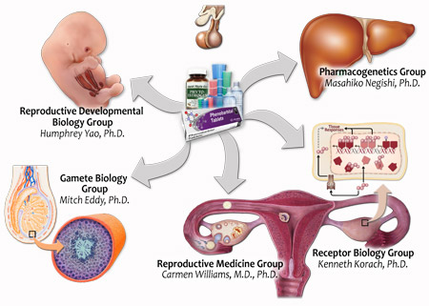
Tossicità riproduttiva , teratogenicità e tossicità e pre- post-natali: metodi di studio e caratteristiche.
Gli effetti tossici dei farmaci sul feto o il trasporto del farmaco all’embrione attraverso la placenta, effetti embrio- e feto-tossici . Esempi di farmaci (o sostanze) da evitare o da usare con cautela durante la gravidanza. Farmaci e neonato. Farmaci ed allattamento : classificazione dei farmaci somministrati alla madre sulla base del rischio per il neonato (circa 10 ore).

Slide 4
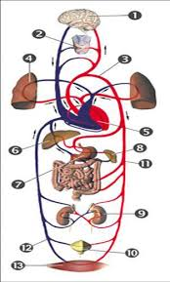
Tossicità d’organo
Tossicità alla bocca.
Disturbi da farmaci a livello del tratto gastro – intestinale.
Tossicità dei farmaci sul fegato: dose- dipendente e indipendente dal dosaggio.
La tossicità dei farmaci sull'apparato renale.
Tossicità dei farmaci sul cuore: alterazioni della funzione cardiaca e della funzione cardiovascolare. Tossicità sul sistema immunitario. Tossicità per la pelle.
Tossicità polmonare (circa 40 ore).

Slide 5
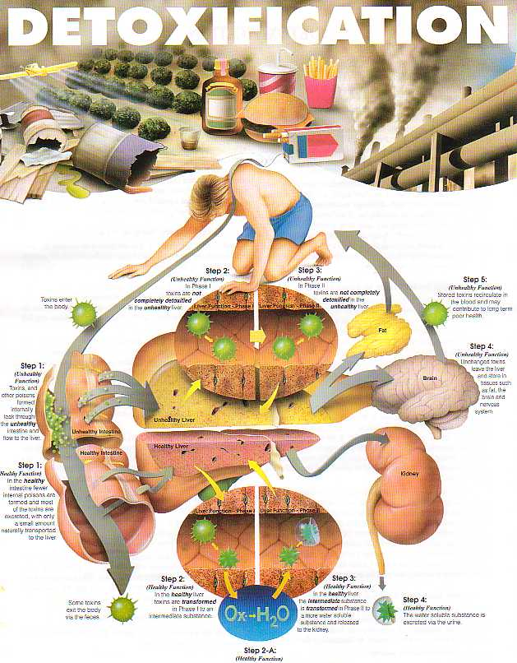
Cancerogenesi , i tipi di agenti cancerogeni ( genotossici ed epigenetici ) e composti correlati (circa 5 ore).
Tossicità ambientale (pesticidi, metalli, inquinamento atmosferico, solventi) (circa 5 ore).

Slide 6
Svolgimento: Farmacia (10CFU)
Materiale: disponibile su Moodle2 con parola chiave
VELENOXFA19
Esame: orale, due appelli in ognuna delle sessioni classiche (estiva, autunnale, primaverile), inoltre appelli mensili che compariranno online (eccetto mesi ottobre- dicembre).
E-mail: zorzet@units.it
Tel. 0405582016
Dipartimento di Scienze della Vita,
Studio Edificio RA (prolugamento di R: ex Patologia)

Slide 7




Testi consigliati:
Toxicology: the basis science of poisons di Casarett and Doull's Ed. Curtis D. Klaassen, Versione italiana (VII ed.) Euro 145,00
Elementi di tossicologia di Casarett and Doull's Ed. italiana di P. Hrelia e G. cantelli Forti, Casa editrice Ambrosiana. Euro 62,50
Tossicologia di Galli Corrado L., Corsini Emanuela, Marinovich Marina Piccin Nuova Libraria, 2008 Euro 30,00
Tossicologia generale ed applicata ai farmaci – di Balduini e Costa, casa editrice EDRA Euro 19,00

Slide 8

1: dovrà dimostrare di conoscere e comprendere le cause e la natura dei possibili effetti tossici indotti dai farmaci sui diversi sistemi ed organi.
2: dovrà anche dimostrare adeguate conoscenze sui fattori che condizionano il rischio tossicologico in relazione alle caratteristiche peculiari dell'individuo.
3: dovrà essere in grado di essere in grado di analizzare le conoscenze acquisite sulla tossicità da farmaci e xenobiotici e di integrarle in relazione alle diverse patologie ed alle variabili individuali dei pazienti.
4: dovrà essere in grado di analizzare le conoscenze acquisite sui farmaci e di integrarle in relazione alle diverse patologie ed alle variabili individuali dei pazienti.
5: dovrà dimostrare di essere in grado di reperire ed apprendere autonomamente ulteriori informazioni relative a farmaci ed al loro rischio tossicologico.
OBIETTIVI: lo studente alla fine del corso

Slide 9

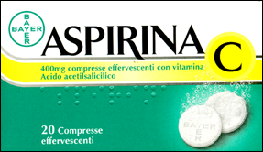
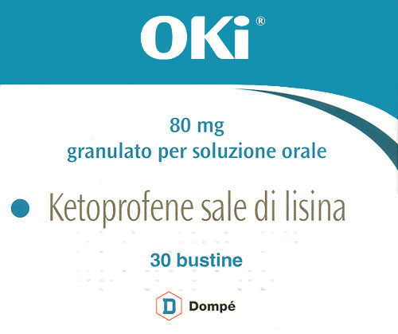
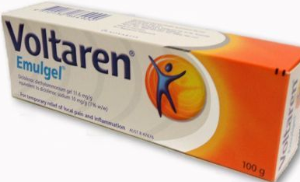
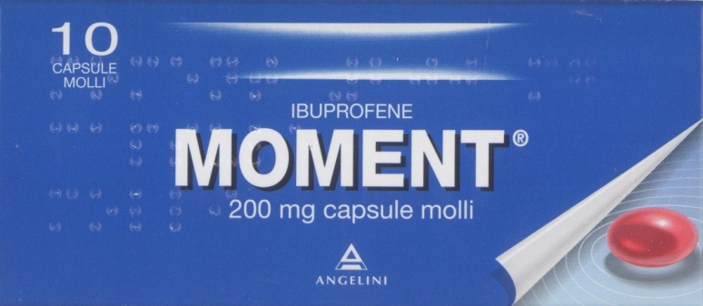


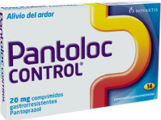
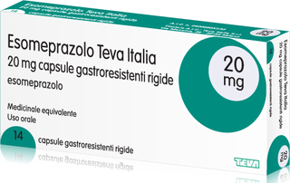
Tossicologia e farmaci

Slide 10
Farmaci Sop e Otc. I più venduti. Al primo posto la Tachipirina (dati riferiti al 2° semestre 2013)
1. TACHIPIRINA (500 MG COMPRESSE) (3.008.014 confezioni )
2. OKITASK (40 MG GRANULATO) (1.758.818 confezioni)
3. TACHIPIRINA (120 MG/5 ML SCIROPPO)
4. ENTEROGERMINA (2 MILIARDI/5 ML SOSPENSIONE ORALE) (20 flacc.)
5. ASPIRINA (400 MG COMPRESSE EFFERVESCENTI CON VITAMINA C) (10 cp.)
6. RINAZINA (100 MG/100 ML SPRAY NASALE, SOLUZIONE)
7. MOMENT (200 MG COMPRESSE RIVESTITE)
8. GLICEROLO CARLO ERBA (ADULTI 6,75 G SOLUZIONE RETTALE )
9. GLICEROLO CARLO ERBA (ADULTI 2250 MG SUPPOSTE)
10. TACHIPIRINA (500 MG COMPRESSE)
11. TACHIFLUDEC (POLVERE PER SOLUZIONE ORALE)
12. TACHIPIRINA (BAMBINI 250 MG SUPPOSTE)
13. VIVIN C (330 MG + 200 MG COMPRESSE EFFERVESCENTI)
14. ASPIRINA (400 MG COMPRESSE EFFERVESCENTI CON VITAMINA C) (20 cp.)
15. VOLTAREN EMULGEL (1 % GEL)
16. PURSENNID (12 MG COMPRESSE RIVESTITE)
17. BISOLVON (4 MG/5 ML SCIROPPO)
18. ENTEROGERMINA (2 MILIARDI/5 ML SOSPENSIONE ORALE) (10 flacc.)
19. FLUIBRON (15 MG/2 ML SOLUZIONE DA NEBULIZZARE)
20. BUSCOPAN (10 MG COMPRESSE RIVESTITE)
-
50. KETODOL (25 MG + 200 MG COMPRESSE A RILASCIO MODIFICATO) (578.757 confezioni)
Farmaci Prescritti (pantoprazolo, omeprazolo, lansoprazolo) (3.852.743, 2.750.783, 3.353.930)

Slide 11
Dati Federfarma 2017
Anche nel 2017 i farmaci per il sistema cardiovascolare si sono confermati la categoria a maggior spesa pur facendo segnare una sensibile diminuzione della spesa (-3,6%%) e (meno evidente) dei consumi (-0,3%), a seguito del maggior utilizzo di medicinali a brevetto scaduto di prezzo più basso.
Tra le 10 categorie di farmaci più prescritte anche nel 2017 si collocano al primo posto gli inibitori della pompa acida (farmaci per gastrite, ulcera, reflusso gastrico), che tuttavia continuano a far registrare un calo dei consumi (-3,2% rispetto al 2016).
All’interno della categoria dei farmaci antipertensivi continua l’aumento delle prescrizioni di betabloccanti.
Prosegue anche la crescita dei consumi di vitamina D (+6,5% rispetto al 2016).
Gruppo terapeutico maggior spesa |  | Categoria terapeutica più prescritta
1. sistema cardiovascolare |  | 1. inibitori della pompa acida
2. Apparato gastrointestinale e metabolismo |  | 2. inibitori della hmg coa reduttasi
3. S. nervoso |  | 3. ace inibitori non associati
4. S. respiratorio |  | 4. betabloccanti, selettivi, non associati
5. Antimicrobici |  | 5. antiaggreganti piastrinici, esclusa l'eparina
6. Sangue e organi emopoietici |  | 6. derivati diidropiridinici
7. S. genito-urinario e ormoni sessuali |  | 7. vitamina d ed analoghi
8. S. muscolo-scheletrico |  | 8. Antagonisti dell'angiotensina II non associati
9. Antiblastici ed immunomodulanti |  | 9. biguanidi
10. Organi si senso |  | 10. antagonisti dell'angiotensina II e diuretici

Slide 12
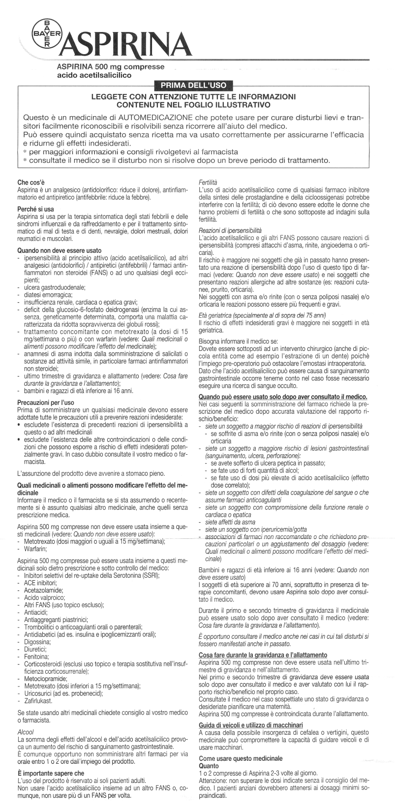
Foglietto illustrattivo
Che cos’è
Perché si usa
Quando non si deve usare
Precauzioni per l’uso
Quali medicinali o alimenti possono interferire (es. alcool)
E’ importante sapere: fertilità, ipersensibilità, età geriatrica, bambini età < 16 anni
Quando si può usare sotto controllo medico
Gravidanza e allattamento
In caso di guida
Come usare (quando, come e per quanto tempo)
Cosa fare in caso di dose eccessiva (sintomi)
Effetti indesiderati (elenco)

Slide 13
Foglietto illustrattivo
Quando non deve essere usato
- ipersensibilità ai principi attivi (acido acetilsalicilico e acido ascorbico), ad altri analgesici (antidolorifici) / antipiretici (antifebbrili) / farmaci antinfiammatori non steroidei (FANS) o ad unoqualsiasi degli eccipienti;
- ulcera gastroduodenale;
- diatesi emorragica (particolare suscettibilità e/o predisposizione a patologia);
- insufficienza renale, cardiaca o epatica gravi;
- deficit della glucosio-6-fosfato deidrogenasi (enzima la cui assenza, geneticamente determinata,comporta una malattia caratterizzata da ridotta sopravvivenza dei globuli rossi);
- trattamento concomitante con metotrexato (a dosi di 15 mg/settimana o più) o con warfarin (vedere : Quali medicinali e alimenti possono modificare l’effetto del medicinale );
- anamnesi di asma indotta dalla somministrazione di salicilati o sostanze ad attività simile, in particolare farmaci antinfiammatori non steroidei;
- ultimo trimestre di gravidanza e allattamento (vedere: Cosa fare durante la gravidanza e l’allattamento);
- bambini e ragazzi di età inferiore ai 16 anni.

Slide 14

Foglietto illustrattivo
Quali medicinali o alimenti possono modificare l’effetto del medicinale
Aspirina 400 mg compresse effervescenti con vitamina C non deve essere usata insieme a questi medicinali (vedere: Quando non deve essere usato):
- Metotrexato (dosi maggiori o uguali a 15 mg/settimana);- Warfarin.
Può essere usata insieme a questi medicinali solo dietro prescrizione e sotto controllo del medico:
- Inibitori selettivi del re-uptake della Serotonina (SSRI);
- ACE inibitori;
- Acetazolamide;
- Acido valproico;
- Altri FANS (esclusi quelli per uso topico);
- Antiacidi;
- Antiaggreganti piastrinici;
- Trombolitici o anticoagulanti orali o parenterali;
- Antidiabetici (ad es. insulina e ipoglicemizzanti orali);
- Digossina;
- Diuretici;
- Fenitoina;
- Corticosteroidi (esclusi quelli per uso topico e quelli impiegati nella terapia sostitutiva nell’insufficienza corticosurrenale);
- Metoclopramide;
- Metotrexato (dosi inferiori a 15 mg/settimana);
- Uricosurici (ad es. probenecid, benzbromarone);
- Zafirlukast.
- Deferoxamina
Aspirina compresse effervescenti con Vitamina C contiene sistemi tampone che potrebbero ridurre gli effetti dell’ormone tiroideo Levotiroxina.

Slide 15
Foglietto illustrattivo
Durante il primo e secondo trimestre di gravidanza il medicinale può essere usato solo dopo aver consultato il medico (vedere: Cosa fare durante la gravidanza e allattamento).
Cosa fare durante la gravidanza e l’allattamento
Aspirina 400 mg compresse effervescenti con vitamina C è controindicata nell’ultimo trimestre di gravidanza e nell’allattamento.
Nel primo e secondo trimestre di gravidanza deve essere usata solo dopo aver consultato il medico e aver valutato con lui il rapporto rischio/beneficio nel proprio caso.
Consultate il medico nel caso sospettiate uno stato di gravidanza o desideriate pianificare una maternità.
Aspirina 400 mg compresse effervescenti con vitamina C è controindicato durante l’allattamento.
Precauzioni per l’uso
Prima di somministrare un qualsiasi medicinale devono essere adottate tutte le precauzioni utili a prevenire reazioni indesiderate:
• escludete l’esistenza di precedenti reazioni di ipersensibilità a questo o ad altri medicinali
• escludete l’esistenza delle altre controindicazioni o delle condizioni che possono esporre a rischio di effetti indesiderati potenzialmente gravi. In caso dubbio consultate il vostro medico o farmacista.
L’assunzione del prodotto deve avvenire a stomaco pieno.

Slide 16
Foglietto illustrattivo
Informare il medico o il farmacista se si sta assumendo o recentemente si è assunto qualsiasi altro medicinale, anche quelli senza prescrizione medica.
Se state usando altri medicinali chiedete consiglio al vostro medico o farmacista.
Alcool
La somma degli effetti dell’alcool e dell’acido acetilsalicilico provoca un aumento del rischio di sanguinamento gastrointestinale.
È comunque opportuno non somministrare altri farmaci per via orale entro 1 o 2 ore dall’impiego del prodotto.
È importante sapere che
L’uso del prodotto è riservato ai soli pazienti adulti.
Non usare l’acido acetilsalicilico insieme ad un altro FANS o, comunque, non usare più di un FANS per volta.
Fertilità
L’uso di acido acetilsalicilico come di qualsiasi farmaco inibitore della sintesi delle prostaglandine e della cicloossigenasi potrebbe interferire con la fertilità; di ciò devono essere edotte le donne che hanno problemi di fertilità o che sono sottoposte ad indagini sulla fertilità.

Slide 17
Foglietto illustrattivo
Reazioni di ipersensibilità
L’acido acetilsalicilico e gli altri FANS possono causare reazioni di ipersensibilità (compresi attacchi d’asma, rinite, angioedema o orticaria).
Il rischio è maggiore nei soggetti che già in passato hanno presentato una reazione di ipersensibilità dopo l’uso di questo tipo di farmaci (vedere: Quando non deve essere usato) e nei soggetti che presentano reazioni allergiche ad altre sostanze ( es . reazioni cutanee, prurito, orticaria).
Nei soggetti con asma e/o rinite (con o senza poliposi nasale) e/o orticaria le reazioni possono essere più frequenti e gravi.
Età geriatrica (specialmente al di sopra dei 75 anni)
Il rischio di effetti indesiderati gravi è maggiore nei soggetti in età geriatrica.
I soggetti di età superiore ai 70 anni, soprattutto in presenza di terapie concomitanti, devono usare Aspirina 400 mg compresse effervescenti solo dopo aver consultato il medico.
Bisogna informare il medico se:
Dovete essere sottoposti ad un intervento chirurgico (anche di piccola entità come ad esempio l’estrazione di un dente) poichè l’impiego pre-operatorio può ostacolare l’emostasi intraoperatoria.
Dato che l’acido acetilsalicilico può essere causa di sanguinamento gastrointestinale occorre tenerne conto nel caso fosse necessario eseguire una ricerca di sangue occulto.

Slide 18
Foglietto illustrattivo
Quando può essere usato solo dopo aver consultato il medico.
Nei casi seguenti la somministrazione del farmaco richiede la prescrizione del medico dopo accurata valutazione del rapporto rischio/beneficio:
- siete un soggetto a maggior rischio di reazioni di ipersensibilità :
- se soffrite di asma e/o rinite (con o senza poliposi nasale ) e/o orticaria;
- siete un soggetto a maggiore rischio di lesioni gastrointestinali,:
- l’acido acetilsalicilico e gli altri FANS possono causare gravi effetti indesiderati a livello gastrointestinale (sanguinamento, ulcera, perforazione); per questo motivo questi farmaci non devono essere usati nei soggetti che soffrono o hanno sofferto in passato di ulcera gastrointestinale o sanguinamenti gastrointestinali;
- se fate uso di forti quantità di alcol ;
- se fate uso di dosi più elevate di acido acetilsalicilico (effetto dose correlato);
- siete un soggetto con difetti della coagulazione del sangue o che assume farmaci anticoagulanti
- siete un soggetto con compromissione della funzione renale o cardiaca o epatica
- siete un soggetto affetto da asma
- siete un soggetto con iperuricemia/gotta
- siete un soggetto con predisposizione alla nefrolitiasi calcio-ossalica (calcolosi renale) o con nefrolitiasi ricorrente
-Associazioni di farmaci non raccomandate o che richiedono precauzioni particolari o un aggiustamento del dosaggio ( vedere: Quali medicinali o alimenti possono modificare l’effetto del medicinale).
Pazienti sottoposti a regime dietetico iposodico.

Slide 19
Foglietto illustrattivo
Guida di veicoli e utilizzo di macchinari
A causa della possibile insorgenza di cefalea o vertigini, questo medicinale può compromettere la capacità di guidare veicoli e di usare macchinari.
Informazioni importanti su alcuni eccipienti
Sodio: Questo prodotto medicinale contiene sodio: può non essere adatto per i soggetti che devono seguire una dieta a basso contenuto di sodio.
Come usare questo medicinale: Quanto
1 o 2 compresse di Aspirina 400 mg compresse effervescenti con vitamina C, ripetendo, se necessario, la dose ad intervalli di 4-8 ore sino a 3-4 volte al giorno.
Attenzione: non superare le dosi indicate senza il consiglio del medico. I pazienti anziani dovrebbero attenersi ai dosaggi minimi sopraindicati.
Quando e per quanto tempo
L’assunzione del prodotto deve avvenire a stomaco pieno, preferibilmente dopo i pasti principali.Utilizzare sempre il dosaggio minimo efficace ed aumentarlo solo se non è sufficiente ad alleviare i sintomi ( dolore e febbre) .
I soggetti maggiormente esposti al rischio di effetti indesiderati gravi, che possono usare il farmaco solo se prescritto dal medico, devono seguirne scrupolosamente le istruzioni. Non assumere il prodotto per più di 3- 5 giorni senza parere del medico. Consultare il medico nel caso in cui i sintomi persistano. Usare il medicinale per il periodo più breve possibile. Consultate il medico se il disturbo si presenta ripetutamente o se avete notato un qualsiasi cambiamento recente delle sue caratteristiche.
Come
La compressa di Aspirina 400 mg compresse effervescenti con vitamina C deve essere sempre sciolta in mezzo bicchiere d’acqua prima dell’uso.

Slide 20
Foglietto illustrattivo
Cosa fare se avete preso una dose eccessiva di medicinale
In caso di ingestione accidentale di una dose eccessiva di Aspirina 400 mg compresse effervescenti con vitamina C, avvertite immediatamente il medico o rivolgetevi al più vicino ospedale.
La tossicità da salicilati (un dosaggio superiore ai 100 mg/kg/giorno per 2 giorni consecutivi può indurre tossicità) può essere la conseguenza di un’assunzione cronica di dosi eccessive oppure di sovradosaggio acuto, potenzialmente pericoloso per la vita e che comprende anche l’ingestione accidentale nei bambini.
L’avvelenamento cronico da salicilati può essere insidioso dal momento che i segni e i sintomi sono aspecifici. Una lieve intossicazione cronica da salicilati, o salicilismo, in genere si verifica unicamente in seguito a utilizzo ripetuto di dosi considerevoli. Tra i sintomi vi sono il capogiro, le vertigini, il tinnito, la sordità, la sudorazione, la nausea e il vomito, la cefalea e lo stato confusionale. Questi sintomi possono essere controllati riducendo il dosaggio. Il tinnito può manifestarsi a concentrazioni plasmatiche comprese tra i 150 e i 300 microgrammi/ml, mentre a concentrazioni superiori ai 300 microgrammi/ml si palesano eventi avversi più gravi.
La caratteristica principale dell'intossicazione acuta è una grave alterazione dell'equilibrio acido-base, che può variare con l'età e la gravità dell'intossicazione; la presentazione più comune, nel bambino, è l'acidosi metabolica. Non è possibile stimare la gravità dell'avvelenamento dalla sola concentrazione plasmatica; l'assorbimento dell’acido acetilsalicilico può essere ritardato a causa di uno svuotamento gastrico ridotto, della formazione di concrezioni nello stomaco, o in conseguenza dell'ingestione di preparati gastroresistenti.
La gestione di un'intossicazione da acido acetilsalicilico è determinata dall’entità, dallo stadio e dai sintomi clinici di quest'ultima, e deve essere attuata secondo le tecniche convenzionali di gestione degli avvelenamenti. Le misure principali da adottare consistono nell'accelerazione dell’escrezione del farmaco e nel ripristino del metabolismo elettrolitico e acido-base.

Slide 21
Foglietto illustrattivo
Cosa fare se avete preso una dose eccessiva di medicinale (continuazione)
Per i complessi effetti fisiopatologici, connessi con l'avvelenamento da salicilati, i segni e sintomi/risultati delle indagini biochimiche e strumentali, possono comprendere:
Segni e sintomi del sovradosaggio lieve/moderato: tachipnea, iperventilazione, alcalosi respiratoria, sudorazione, nausea, vomito, cefalea, vertigini.
Segni e sintomi del sovradosaggio moderato/grave: alcalosi respiratoria con acidosi metabolica compensatoria, febbre, iperventilazione, edema polmonare, insufficienza respiratoria, asfissia, aritmie, ipotensione, arresto cardiocircolatorio, disidratazione, oliguria fino ad insufficienza renale, chetosi, iperglicemia, grave ipoglicemia, tinnito, sordità, sanguinamento gastro-intestinale, ulcera gastrica, coagulopatia, encefalopatia, e depressione del SNC con manifestazioni variabili dalla letargia e confusione fino al coma e alle convulsioni, edema cerebrale, danni epatici.
A dosaggi elevati possono comparire anche:
Anemia da carenza di ferro (solo dopo trattamento prolungato).
Alterazioni del gusto.
Eruzioni cutanee (acneiformi, eritematose, scarlattiniformi, eczematoidi, desquamative bollose, purpuriche), prurito.

Slide 22
Foglietto illustrattivo
Altri: congiuntivite, anoressia, riduzione dell’acuita’ visiva, sonnolenza.
Raramente: anemia aplastica, agranulocitosi, coagulazione intravascolare disseminata, pancitopenia, leucopenia, trombocitopenia, eosinopenia, porpora, eosinofilia associata all’epatotossicita’ indotta dal farmaco, nefrotossicita’ ( nefrite tubulo-interstiziale allergica), ematuria ( presenza di sangue nelle urine).
Reazioni allergiche acute conseguenti ad assunzione di acido acetilsalicilico, possono essere trattate, se necessario,con somministrazione di adrenalina, corticosteroidi e di un antistaminico.
In caso di emergenza e in assenza di controindicazioni (quali ad esempio: condizioni di riduzione/assenza dei riflessi protettivi delle vie aeree o di coscienza ridotta o di soggetti a rischio di emorragia o perforazione gastrointestinale o in caso di contemporanea assunzione di corrosivi) può essere tentato di favorire l’eliminazione dell’acido acetilsalicilico assunto per via orale attraverso, la somministrazione di carbone attivo o l’esecuzione di una lavanda gastrica.
Puo’ essere necessaria la gestione dei liquidi e degli elettroliti e la diuresi alcalina forzata.
L’acido acetilsalicilico è dializzabile.
Sono riportati in letteratura singoli casi di sovradosaggio acuto e cronico di acido ascorbico. Il sovradosaggio di acido ascorbico può provocare emolisi ossidativa nei pazienti con deficit dell’enzima glucosio-6-fosfato deidrogenasi, coagulazione intravascolare disseminata e livelli sierici e urinari di ossalati significativamente elevati. E’ stato dimostrato che livelli aumentati di ossalati danno luogo alla formazione di depositi di ossalato di calcio nei pazienti dializzati.
Alte dosi di vitamina C possono causare depositi di ossalato di calcio, cristalluria di ossalato di calcio nei pazienti con predisposizione alla formazione di cristalli, nefropatia tubulo interstiziale e insufficienza renale acuta conseguente ai cristalli di ossalato di calcio.

Slide 23
Foglietto illustrattivo
Effetti indesiderati
Come tutti i medicinali, anche questo può causare effetti indesiderati sebbene non tutte le persone li manifestino.
Gli effetti indesiderati osservati più frequentemente sono a carico dell’apparato gastrointestinale.
Questi disturbi possono essere parzialmente alleviati assumendo il medicinale a stomaco pieno. La maggior parte degli effetti indesiderati sono dipendenti sia dalla dose che dalla durata del trattamento.
Gli effetti indesiderati osservati con l’acido acetilsalicilico sono generalmente comuni agli altri FANS.
Patologie del sistema emolinfopoietico
Prolungamento del tempo di sanguinamento, anemia da sanguinamento gastrointestinale, riduzione delle piastrine (trombocitopenia) in casi estremamente rari.
A seguito di emorragia può manifestarsi anemia acuta e cronica post-emorragica
/sideropenica (dovuta, per esempio, a microemorragie occulte) con le relative alterazioni dei parametri di laboratorio ed i relativi segni e sintomi clinici come astenia, pallore e ipoperfusione.
Patologie del sistema nervoso
Cefalea, capogiro.
Raramente: sindrome di Reye (*)
Da raramente a molto raramente: Emorragia cerebrale, specialmente in pazienti con ipertensione non controllata e/o in terapia con anticoagulanti, che , in casi isolati, può essere potenzialmente letale.

Slide 24
Foglietto illustrattivo
Effetti indesiderati (continuazione)
Patologie dell’orecchio e del labirinto
Tinnito (ronzio/fruscio/tintinnio/fischio auricolare).
Patologie respiratorie, toraciche e mediastiniche
Sindrome asmatica, rinite (rinorrea profusa), congestione nasale, (associate a reazionid’ipersensibilità).
Epistassi.
Patologie cardiache
Distress cardiorespiratorio (associato a reazioni d’ipersensibilità)
Patologie dell’occhio
Congiungivite (associato a reazioni d’ipersensibilità)
Patologie gastrointestinali
Sanguinamento gastrointestinale (occulto), disturbi gastrici, pirosi, dolore gastrointestinale,gengivorragia.
Vomito, diarrea, nausea, dolore addominale crampi forme (associate a reazioni d’ipersensibilità).
Raramente: infiammazione gastrointestinale, erosione gastrointestinale, ulcerazione
gastrointestinale, ematemesi (vomito di sangue o di materiale “a posta di caffè”), melena (emissionedi feci nere, picee), esofagite.
Molto raramente: ulcera gastrointestinale emorragica e/o perforazione gastrointestinale con i relativi segni e sintomi clinici ed alterazioni dei parametri di laboratorio.

Slide 25
Foglietto illustrattivo
Effetti indesiderati (continuazione)
Patologie epatobiliari
Raramente: epatotossicità (lesione epatocellulare generalmente lieve e asintomatica) che si manifesta con un aumento delle transaminasi.
Patologie della cute e del tessuto sottocutaneo
Eruzione cutanea, edema,orticaria, prurito, eritema, angioedema (associate a reazioni di ipersensibilità).
Patologie renali ed urinarie
Alterazione della funzione renale (in presenza di condizioni di alterata emodinamica renale),sanguinamenti urogenitali.
Patologie sistemiche e condizioni relative alla sede di somministrazione
Emorragie peri-operatorie, ematomi
Disturbi del sistema immunitario
Raramente: shock anafilattico con le relative alterazioni dei parametri di laboratorio e
manifestazioni cliniche.
(*) Sindrome di Reye (La SdR si manifesta inizialmente con il vomito (persistente o ricorrente) e con altri segni di sofferenza encefalica di diversa entità: da svogliatezza, sonnolenza o alterazioni della personalità
(irritabilità o aggressività) a disorientamento, confusione o delirio fino a convulsioni o perdita di coscienza. È da tener presente la variabilità del quadro clinico: anche il vomito può mancare o essere sostituito dalla diarrea.
Se questi sintomi insorgono nei giorni immediatamente successivi ad un episodio influenzale (o simil-influenzale o di varicella o ad un’altra infezione virale) durante il quale è stato somministrato acido acetilsalicilico o altri medicinali contenenti salicilati l’attenzione del medico deve immediatamente essere rivolta alla possibilità di una SdR.

Slide 26
